Slide 1
캡스톤 디자인 발표
BOOKFIT
(도서 추천 어플리케이션)
A1조 (1팀)
20185025 이동휘
20185026 박정현
20184397 윤가영
20184476 김수현

Slide 2
목 차
팀원 및 역할 소개 데이터 크롤링 소스 및 구조 안드로이드 소스 및 구조 체크리스트 한계점 및 실패 사유 Q&A

Slide 3
팀원 역할 소개
이 름 | 역 할
이동휘(팀장) | 총괄 및 데이터 크롤링 기본적인 구조 구현 및 보조
박정현 | 데이터 크롤링의 기본적인 초안 구현 및 세부적인 문제점 해결
윤가영 | 어플리케이션 초기 화면 구성, 리스트 뷰 화면 구현, 이벤트 구현
김수현 | 전체적인 레이아웃 구현, apk추출 및 아이콘 변경

Slide 4
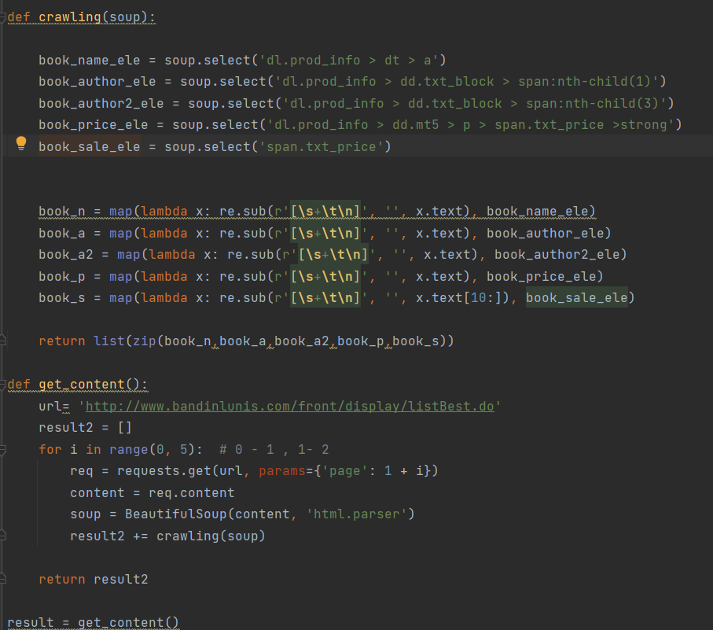
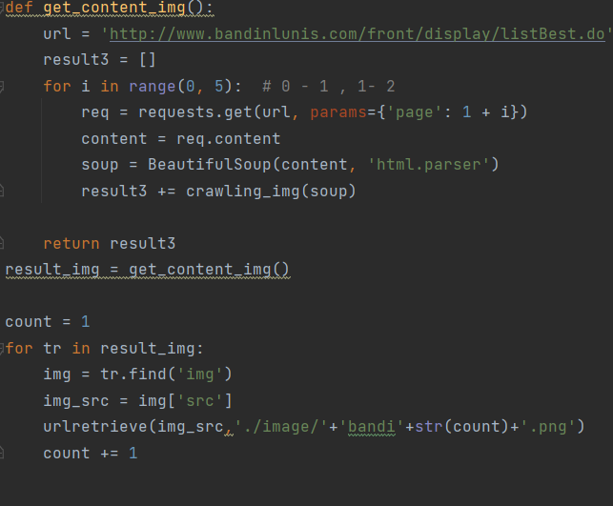
데이터 크롤링
데이터 크롤링 소스 및 구조
BeautifulSoup 이용 필요한 데이터 수집 이미지 수집
, 11번가, 교보문고

Slide 5
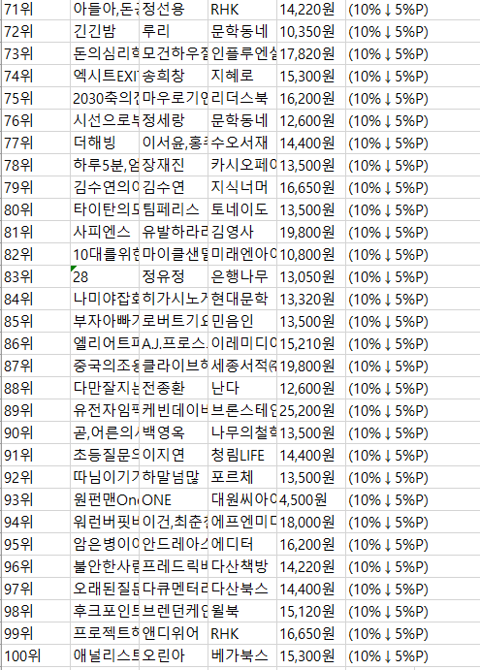
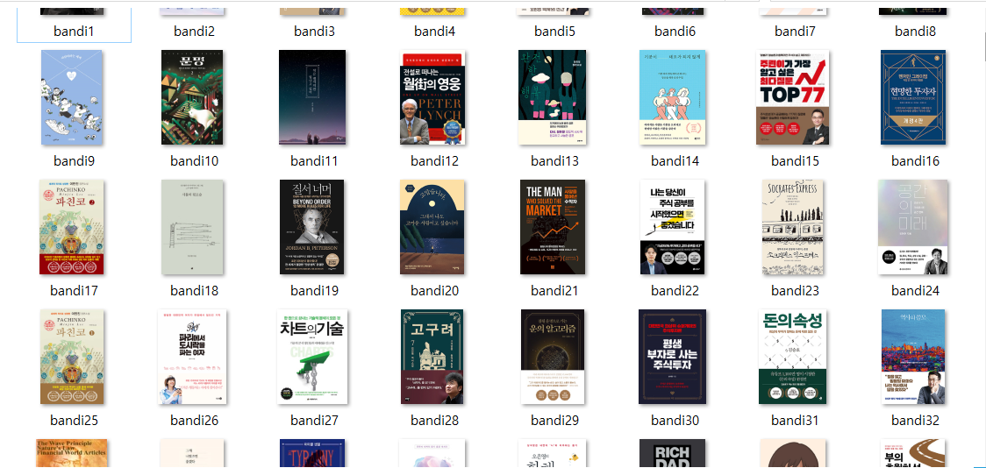
데이터 크롤링
<반디앤루니스>
, 11번가, 교보문고

Slide 6
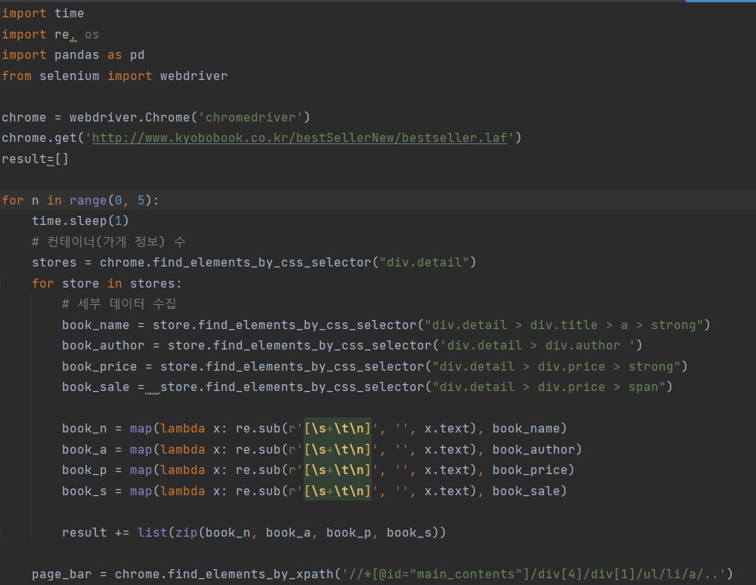
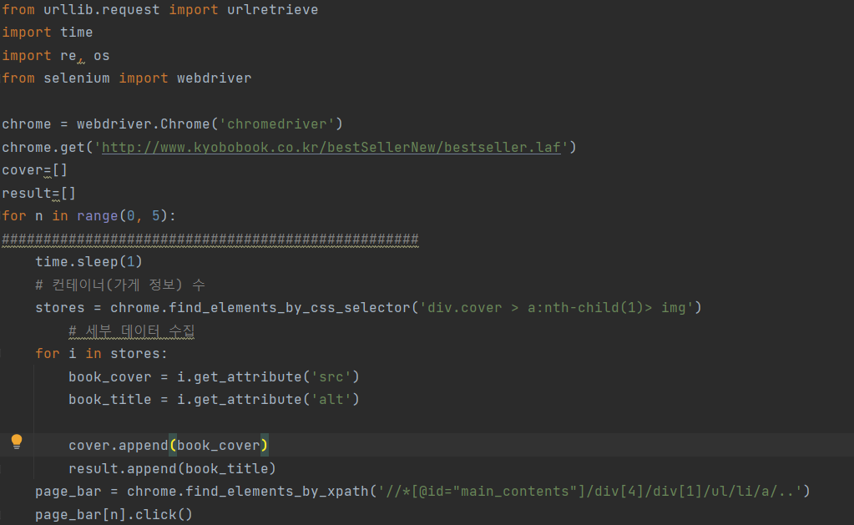
데이터 크롤링
데이터 크롤링 소스 및 구조
Selenium 이용 필요한 데이터 수집 이미지 수집
, 11번가, 교보문고

Slide 7
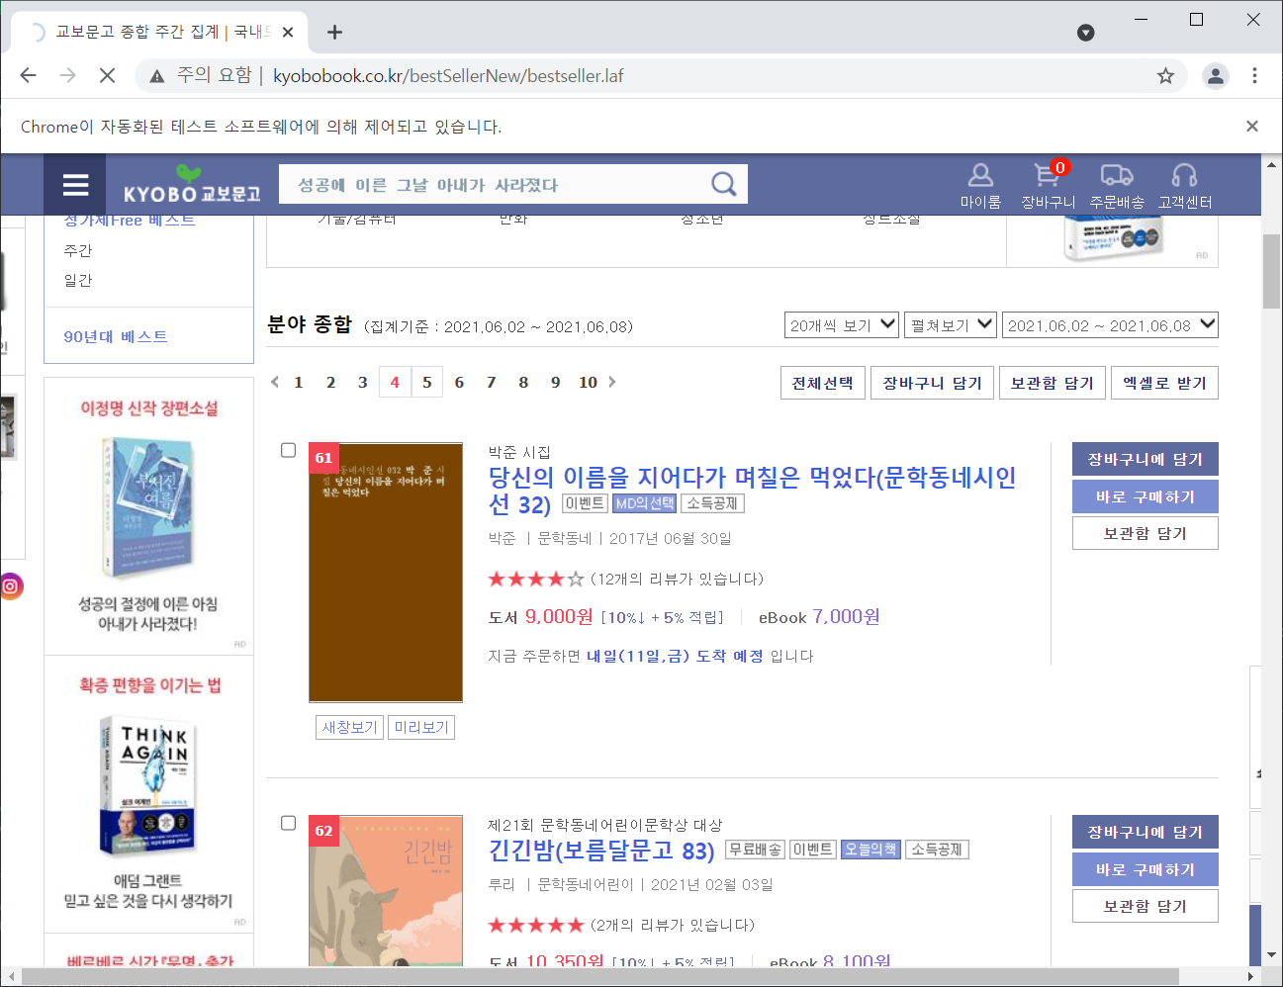
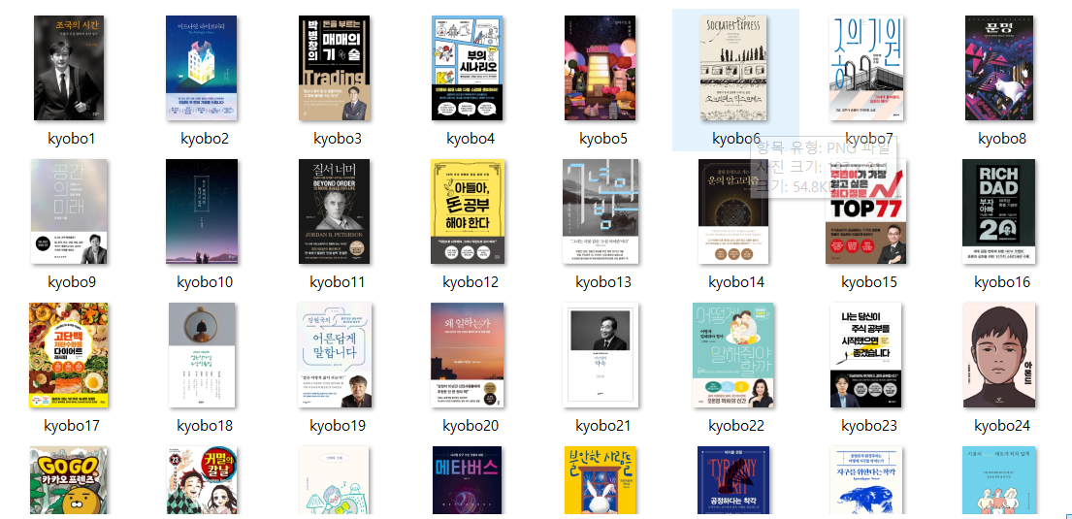
데이터 크롤링
< 교보문고>

Slide 8

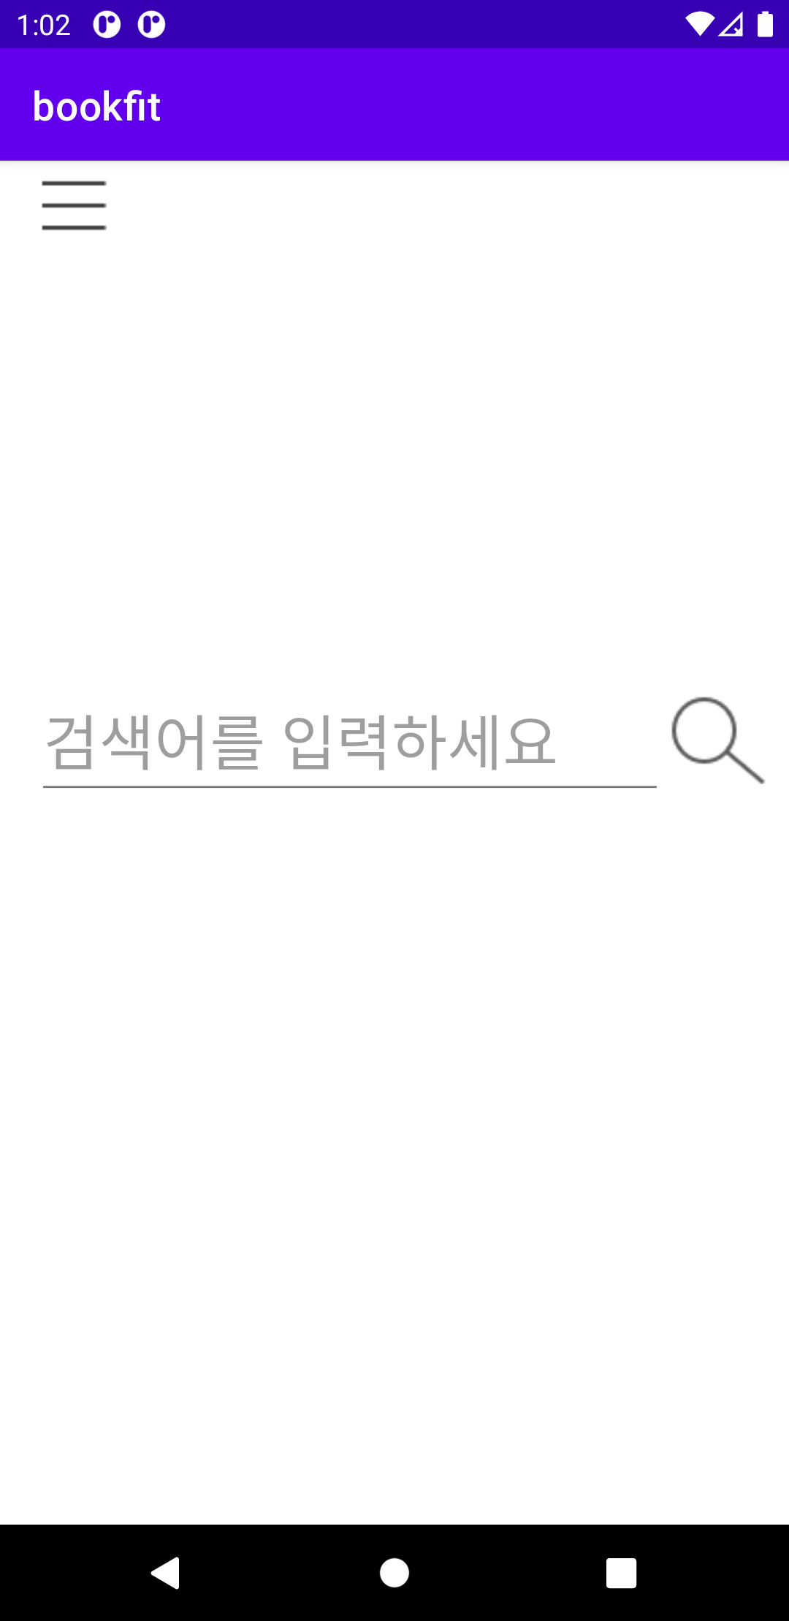
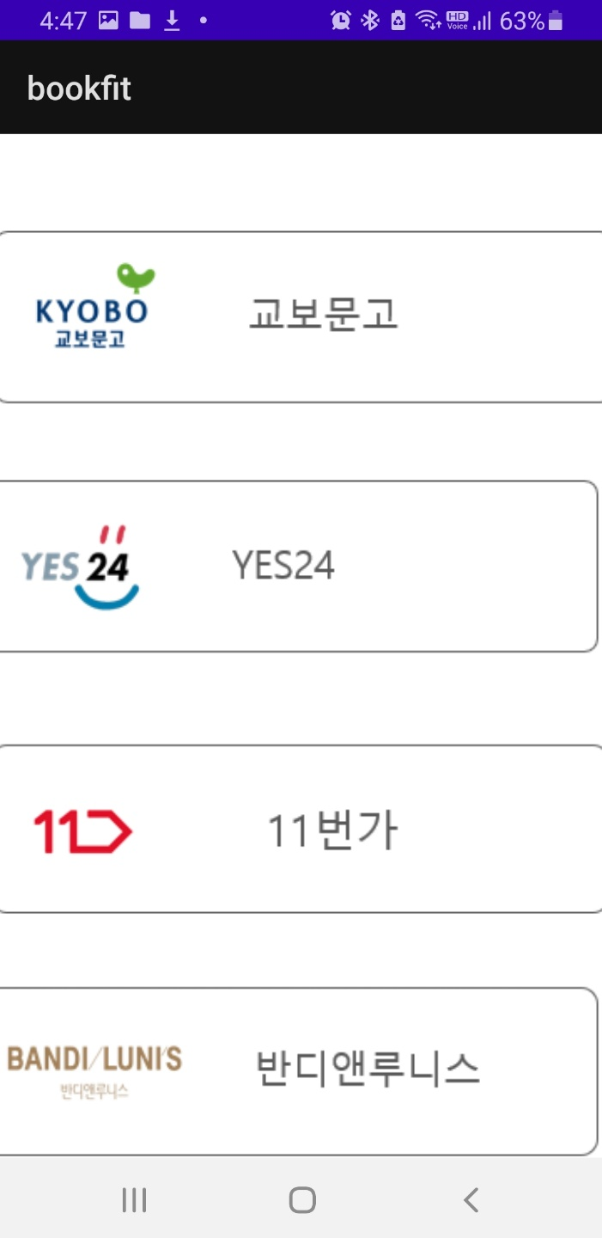
안드로이드 스튜디오
<첫 화면>
<3초 후 자동 화면 전환>
<메뉴 버튼 클릭 시>

Slide 9
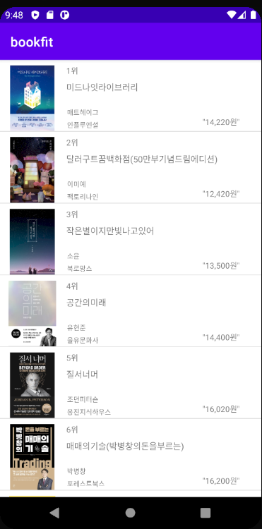
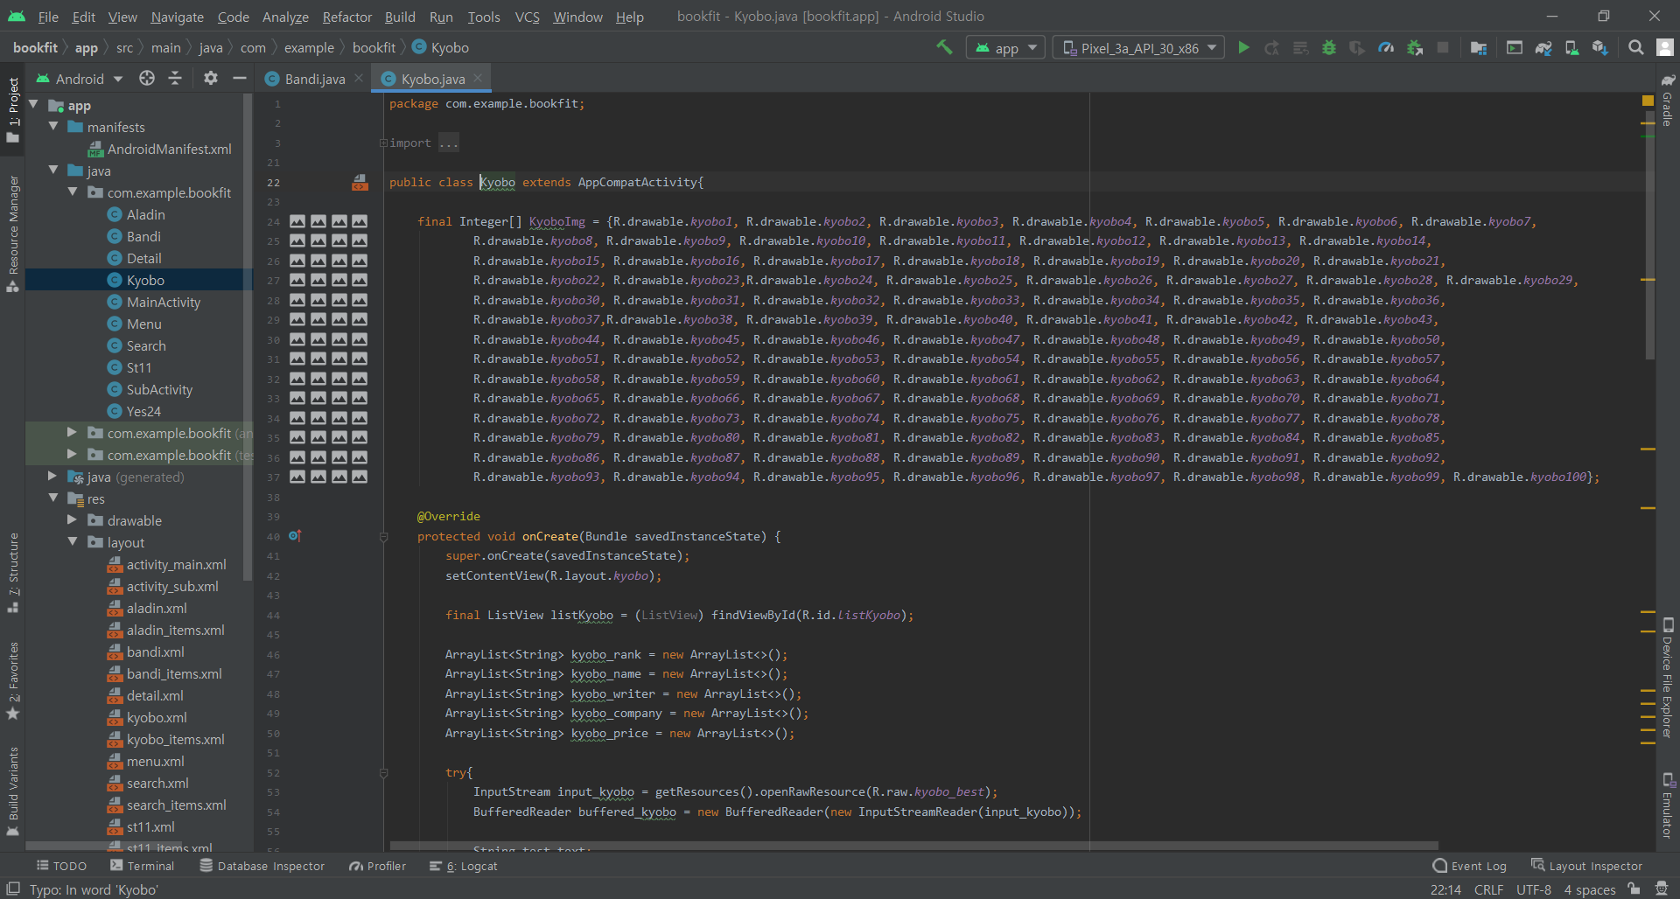
안드로이드 스튜디오
<각 플랫폼 클릭 시 화면 – 교보문고 >

Slide 10
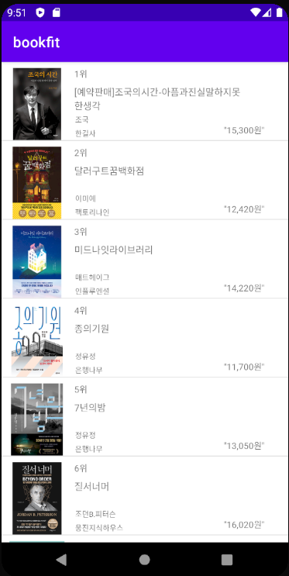
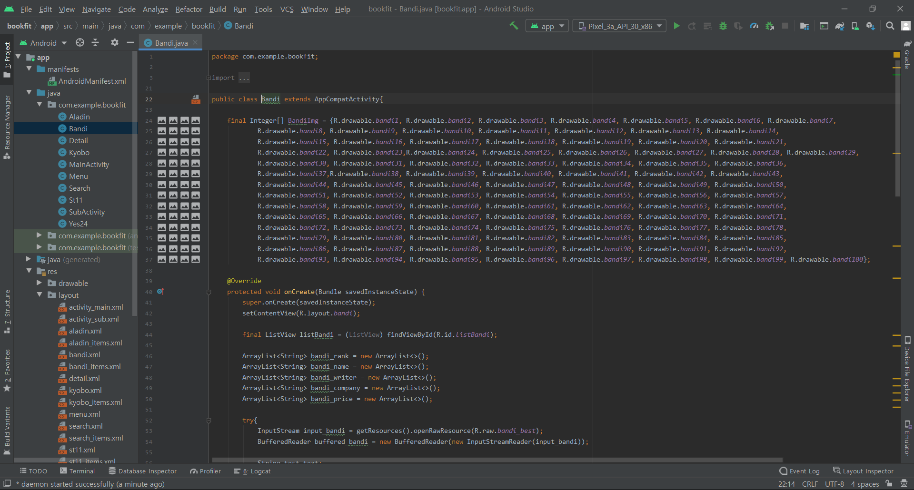
안드로이드 스튜디오
<각 플랫폼 클릭 시 화면 - 반디앤루니스>

Slide 11
체크리스트
체크 리스트 | 성공여부
- 각 플랫폼에서의 텍스트 데이터를 가져왔는가? | O
- 각 플랫폼에서의 이미지 데이터를 가져왔는가? | O
- 각 플랫폼의 순위가 100개 이상인가? | O
- 최소 5개의 플랫폼에서 데이터를 가져왔는가? | X
- 최초 계획한 앱 구조에 도달 하였는가? | O
- 크롤링한 데이터를 충분히 사용하였는가? | O
- 카테고리에서 플랫폼의 베스트셀러 리스트를 구현하였는가? | O
- DB연동으로 실시간으로 데이터가 업데이트 되는가? | X
- 검색창을 이용한 최저가 확인 시스템을 도입하였는가? | X
- apk를 활용한 실제 스마트폰에서의 구현을 완료하였는가? | O
목표 달성률 | 70%

Slide 12
한계점
데이터 크롤링 | 안드로이드 스튜디오 앱개발
Selnium 활용 미숙으로 인한 각각의 플랫폼에서의 데이터 수집 부분추출 각각의 플랫폼의 사이트 구조의 차이 몇몇 사이트의 일정하지 않은 경로로 인한 데이터 수집에 어려움 데이터 베이스 사용 미숙 | 활용 미숙으로 상세화면 구성 및 다양한 기능 추가의 어려움

Slide 13
Q&A
감사합니다

